Slide 1
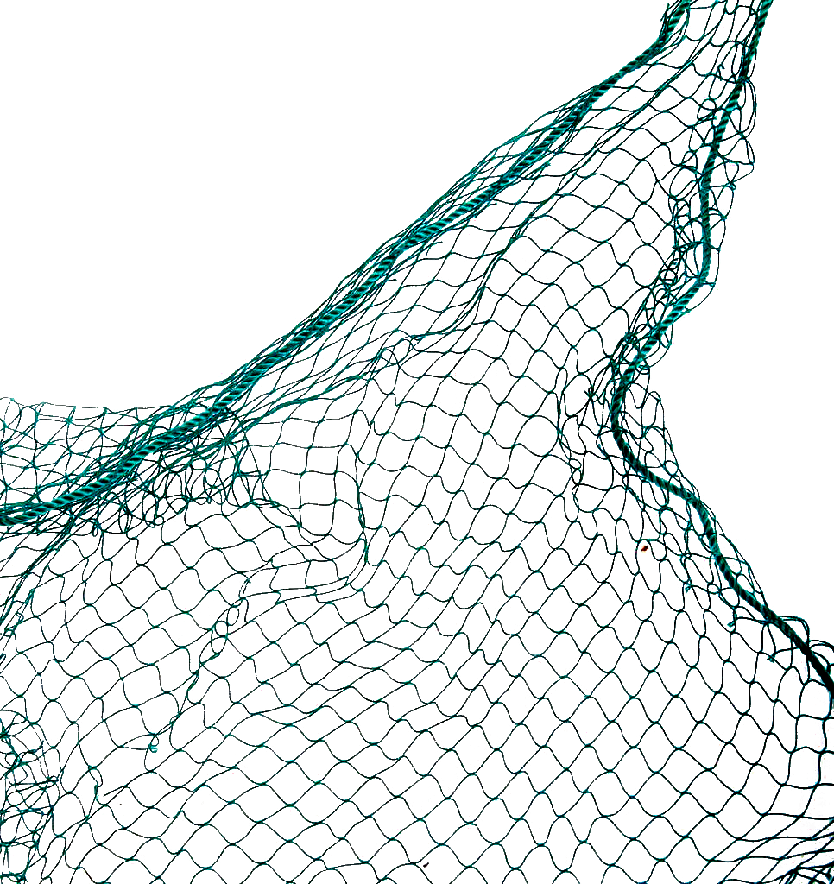
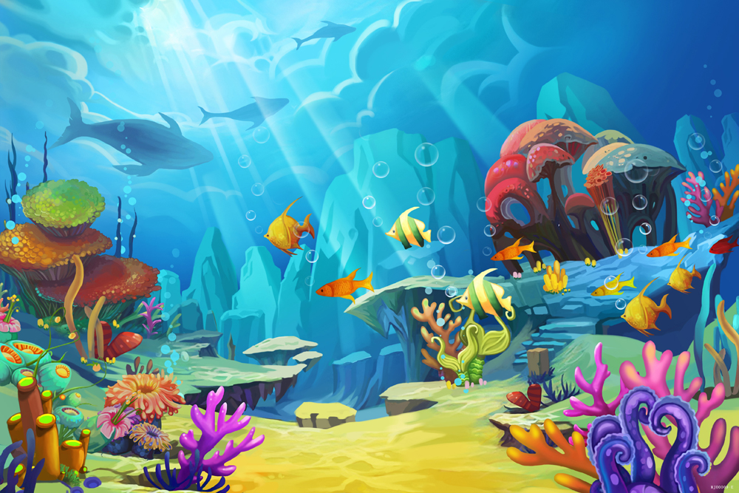
GIẢI CỨU
ĐẠI DƯƠNG

Slide 2
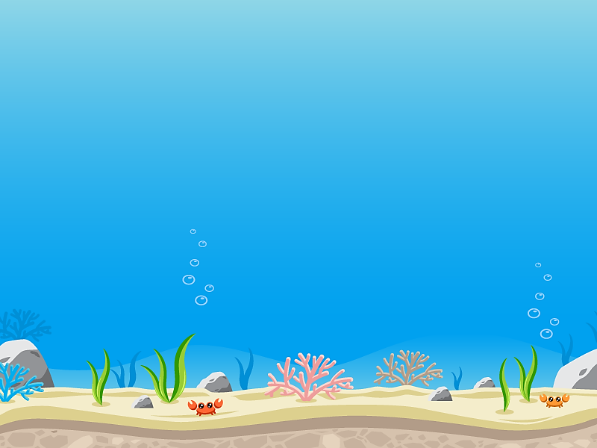
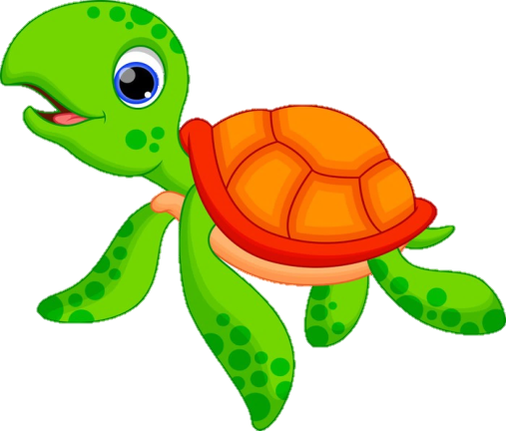
Bắt đầu!
Thầy cô điền câu hỏi ở đây
A.
B.
C.
D.Đáp án Đúng
HẾT GIỜ

Slide 3
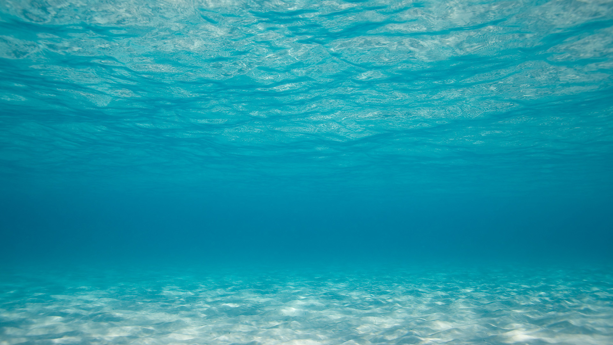
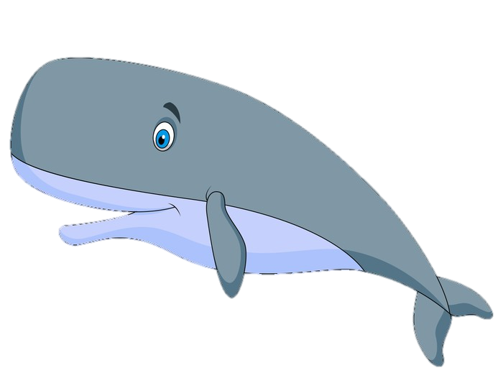
Bắt đầu!
Thầy cô điền câu hỏi ở đây
A.
B.Đáp án Đúng
C.
D.
HẾT GIỜ

Slide 4
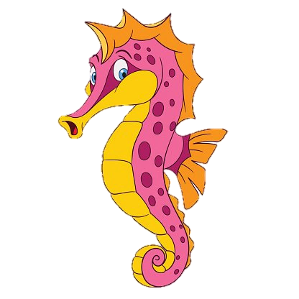
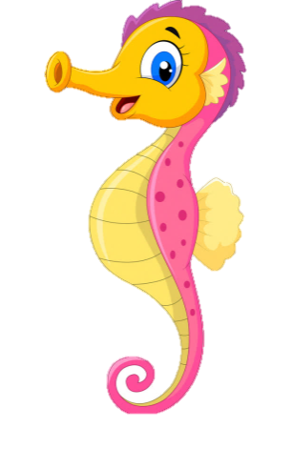
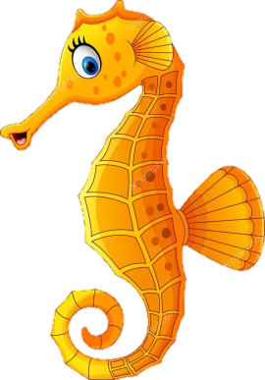
Bắt đầu!
Thầy cô điền câu hỏi ở đây
A.
B.
C. Đáp án Đúng
D.
HẾT GIỜ

Slide 5
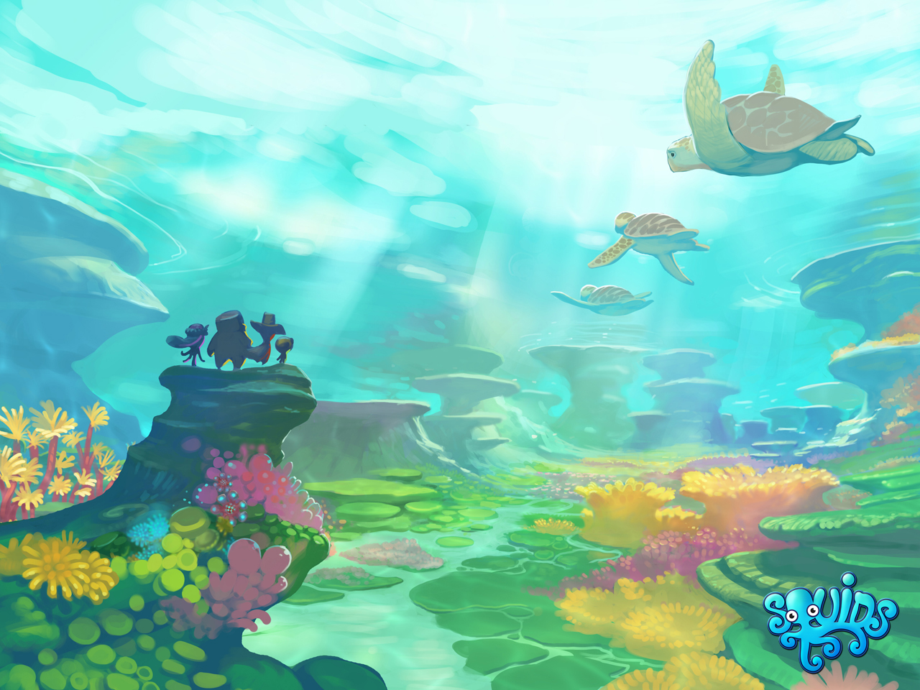
Bắt đầu!
Thầy cô điền câu hỏi ở đây
A.
B.
C. Đáp án Đúng
D.
HẾT GIỜ

Slide 6
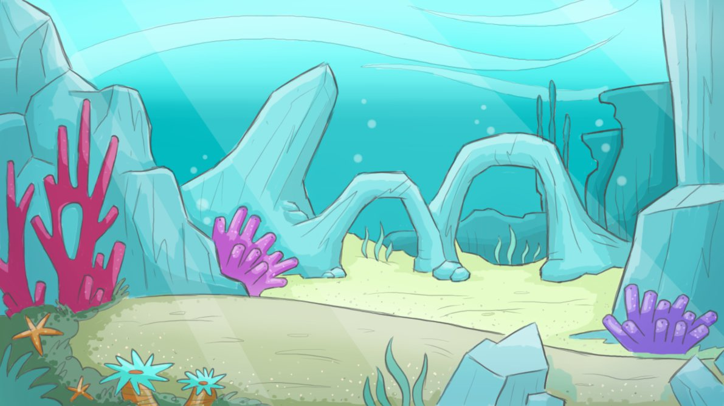
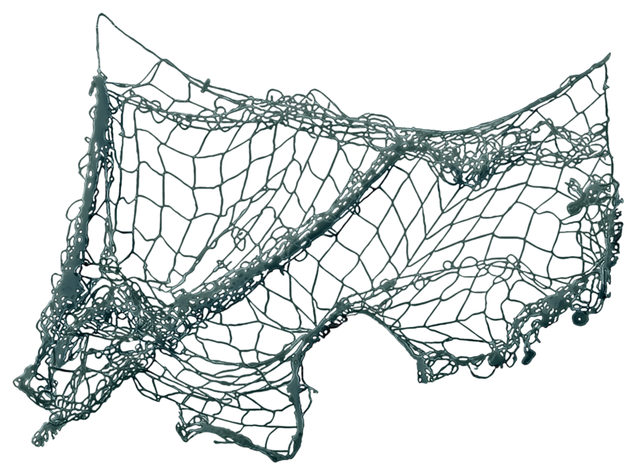
Bắt đầu!
Thầy cô điền câu hỏi ở đây
A. Đáp án Đúng
B.
C.
D.
HẾT GIỜ

Slide 7
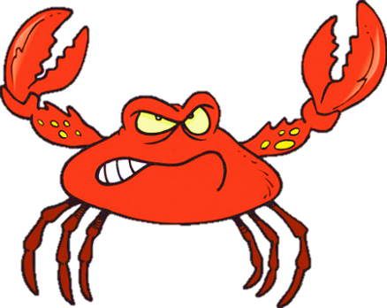
Bắt đầu!
Thầy cô điền câu hỏi ở đây
A.
B.
C. Đáp án Đúng
D.
HẾT GIỜ

Slide 8
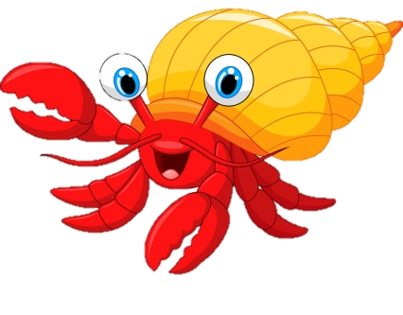
Bắt đầu!
Thầy cô điền câu hỏi ở đây
A.
B.
C.
D.Đáp án Đúng
HẾT GIỜ

Slide 9
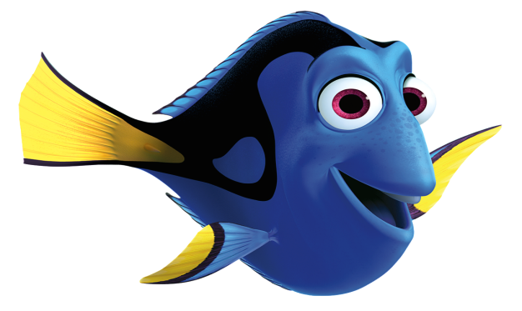
Bắt đầu!
Thầy cô điền câu hỏi ở đây
A.
B.Đáp án Đúng
C.
D.
HẾT GIỜ

